Slide 1
Klasifikacija životinja na osnovu crteža primenom konvolutivnih neuronskih mreža
Boško Kulušić E2 24/2024
Jelena Kovač E2 14/2024

Slide 2
Motivacija
Skice kao osnovni mehanizam prenošenja vizuelnih informacija.
Prevazilaze ograničenja jezika, kulture, vremenskog perioda i starosne grupe.
Varijacija u stilovima crtanje - varira od autora do autora
Problem se rešava u okviru računarske vizije
Poznate arihitekture koje su trenirane i evaluirane su: DenseNet121, InseptionV1, ResNetV2, EfficientNet-B3

Slide 3
Ciljevi rada
Upoređivanje rezultata više arhitektura konvolutivnih neuronskih mreža(DenseNet121, InseptionV1, ResNetV2, EfficientNet-B3) na istom skupu podataka.
Proučiti uticaj transfer learning-a i fine tuning-a na tačnost predviđanja emocija.
Prevazići problem overfitting-a nad našim problemom.
Pronaći model koji je davao najbolje rezultate na datom skupu podataka

Slide 4
Skup podataka
U skupu podataka postoji 20 klasa, svaka klasa sadrži po 3000 grayscale slika veličine 255x255 piksela u png formatu.
Lokacija: https://www.kaggle.com/datasets/ashishjangra27/doodle-dataset/data
Klase: mačka (cat), krava (cow), krokodil (crocodile), pas (dog), patka (duck), slon (elephant), riba (fish), jež (hedgehog), konj (horse), kengur (kangaroo), lav (lion), majmun (monkey), sova (owl), panda (panda), svinja (pig), ovca (sheep), puž (snail), zmija (snake), pauk (spider) i zebra (zebra).
Skup podataka je podeljen u odnosu 70:15:15.
Trening skup od 42000 slika (2100 po klasi)
Validacioni skup od 9000 slika (450 po klasi)
Testni skup od 9000 slika (450 po klasi)

Slide 5
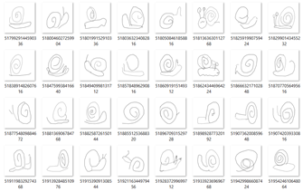
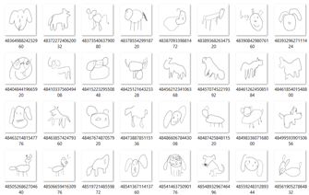
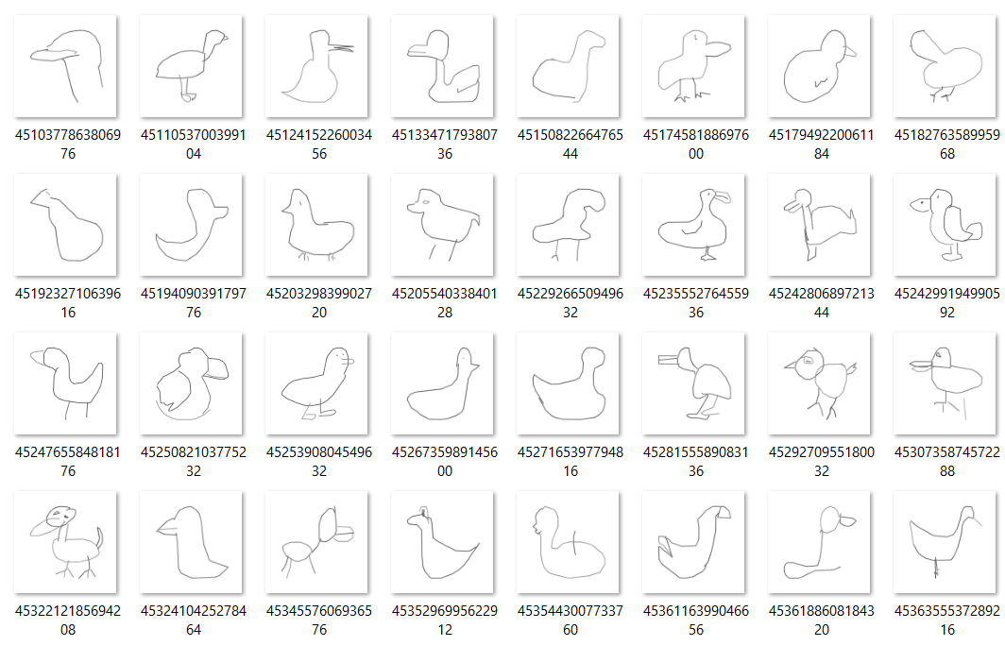
Augmentacije
Ulazne slike se zahtevale transformacije radi prilagođavanja ImageNet pretreniranim modelima.
Slike su skalirane na 224x224 piksela.
Grayscale slike su konvertovane u trokanalni (RGB) format dupliranjem kanala.
Takođe, vrednosti piksela su normalizovane na osnovu proseka i standardne devijacije ImageNet skupa.
U cilju poboljšanja generalizacije modela i borbe protiv prekomernog prilagođavanja (overfitting), na trening skupu primenjene su sledeće augmentacije:
● slučajna rotacija do 20 stepeni
● slučajna translacija do 15% po X i Y osi
● slučajno horizontalno preslikavanje sa verovatnoćom 0.3.

Slide 6
Okruženje eksperimenta
Treniranje i evaluacija modela je vršena u Google Colab okruženju
Korištena je NVIDIA Tesla T4 grafička kartica.
U datom okruženju, EfficientNet i Dense su se trenirale najduže: oko 1 sat i 30 minuta.
Ostale arhitekture su trening završile u vremenskom periodu od oko 1 sat sa varijacijama od 10 minuta.

Slide 7
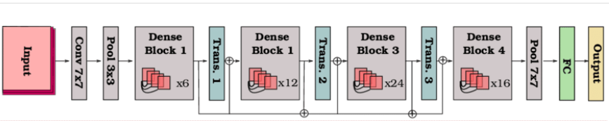
DenseNet-121 (Densely Connected Convolutional Networks)
Gusto povezivanje, izlaz svakog sloja povezuje sa ulazom svih narednih slojeva.
Ovo omogućava efikasno ponovno korišćenje karakteristika i smanjuje problem nestajućeg gradijenta.
Broj parametara u pytorch implementaciji ove mreže iznosi oko 7 miliona.
Odmrznuti su i dotrenirani dva gusta bloka konvolutivne baze denseblock3 i denseblock4 i završni sloj normalizacije.

Slide 8
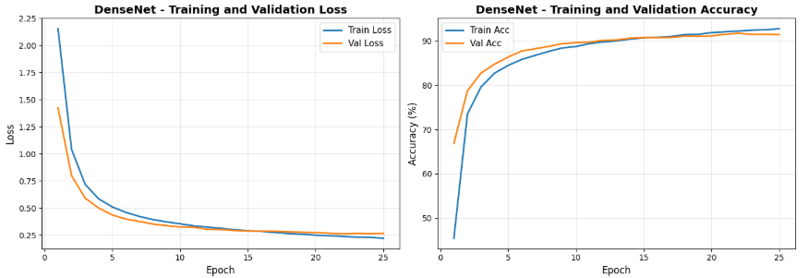
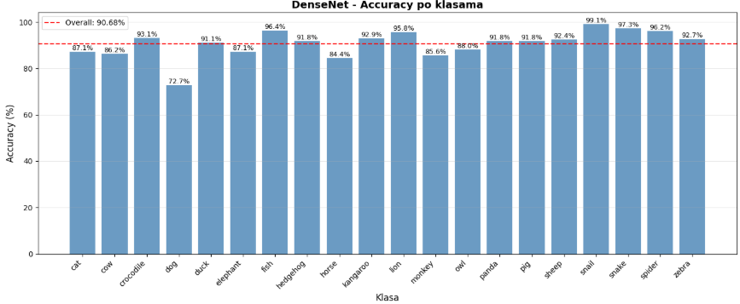
DenseNet-121 (Densely Connected Convolutional Networks)
Batch size: 64
Adam optimizator
Learning rate za konvolutivne slojeve: 0.000005
Learning rate za klasifikator: 0.0005
Weight decay: 0.0001
Model je treniran 25 epoha.
Early stopping je trigerovan nakon što 4 epohe nije bilo poboljšanja validacione loss funkcije za red veličina 0.01
Model je postigao tačnost od 90.68%, preciznost od 90.90%, odziv od 90.68% i F1 meru od 90.74%.

Slide 9
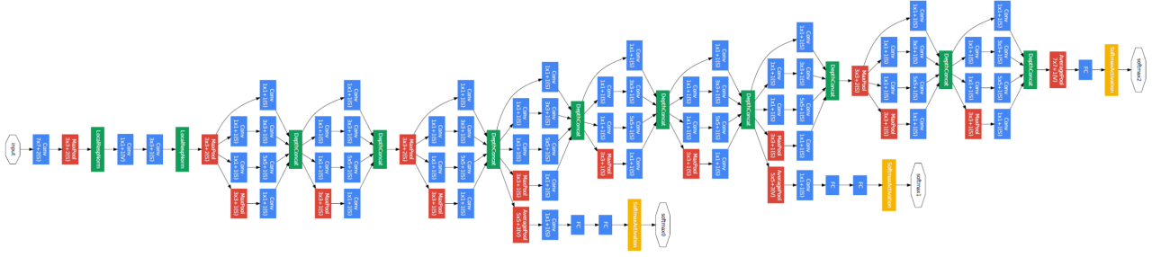
GoogleNet(InceptionV1)
Koristi Inception module koji izvode konvolucije različitih veličina istovremeno, čime se efikasno hvataju karakteristike različitih razmera i smanjuje broj parametara.
Ukupno postoji 9 inception modula u mreži.
Broj parametara u pytorch implementaciji ove mreže iznosi manje od 6 miliona.
Odmrznuti su i dotrenirani poslednji inception modul četvrte sekcije kao i čitava peta sekcija od dva inception modula.

Slide 10
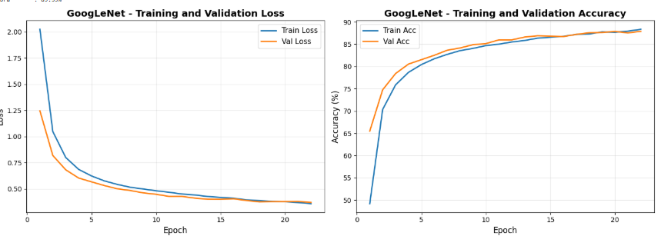
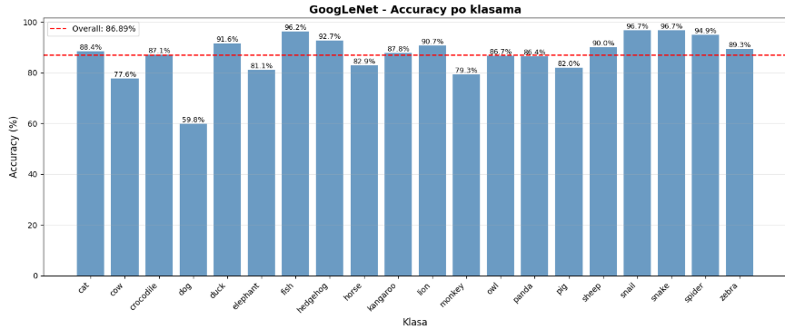
GoogleNet(InceptionV1)
Batch size: 64
Adam optimizator
Learning rate za konvolutivne slojeve: 0.00001
Learning rate za klasifikator: 0.0001
Weight decay: 0.0001
Model je treniran 22 epoha.
Early stopping je trigerovan nakon što 4 epohe nije bilo poboljšanja validacione loss funkcije za red veličina 0.01
Postignuta tačnost od 86.89%, preciznost od 87.11%, odziv od 86.89% i F1 mera od 86.94%.

Slide 11
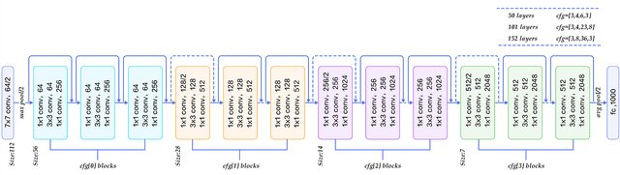
ResNet50V2
Zasnovana je na konceptu rezidualnih konekcija (skip connections)
Verzija V2 optimizuje arhitekturu postavljanjem Batch Normalization i aktivacione funkcije ReLU pre konekcije
16 rezidualnih blokova i 16 rezidualnih konekcija
Odmrznut je posljednji konvolutivni sloj layer4

Slide 12
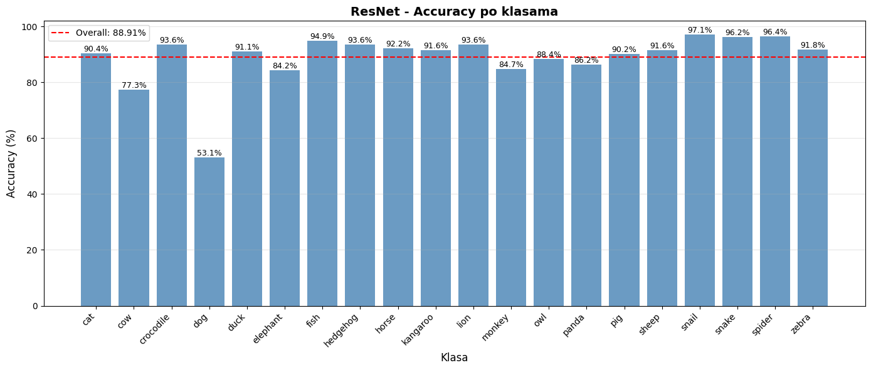
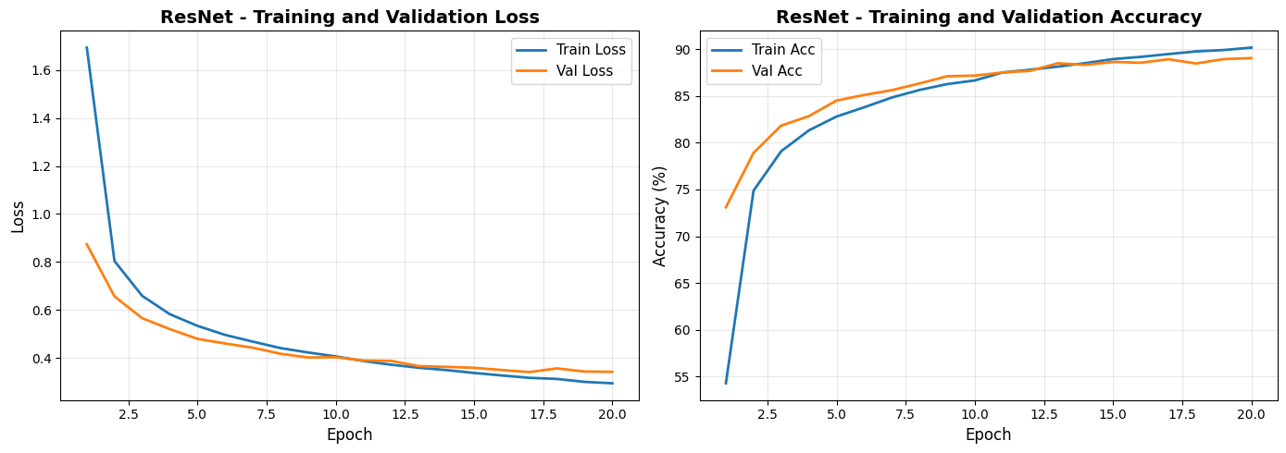
ResNet50V2
Batch size: 64
Adam optimizator
Learning rate za konvolutivne slojeve: 0.00001
Learning rate za klasifikator: 0.0001
Weight decay: 0.0001
Model je treniran 20 epoha.
Early stopping je trigerovan nakon što 4 epohe nije bilo poboljšanja validacione loss funkcije za red veličina 0.001
Tačnost od 88.91%, preciznost od 88.92%, odziv od 88.91% i F1 meru od 88.77%.

Slide 13
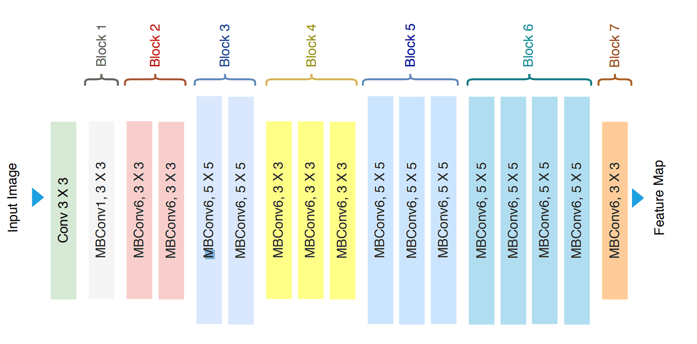
EfficientNetB3
Koristi strategiju kompaundnog skaliranja (compound scaling) za istovremeno optimizovanje dubine mreže, širine i rezolucije ulazne slike.
22 MBConv bloka, 22 rezidualne konekcije i Swish aktivaciona funkcija
Odmrznuta su podsljednja dva konvolutivna bloka(blokovi 7 i 8)

Slide 14
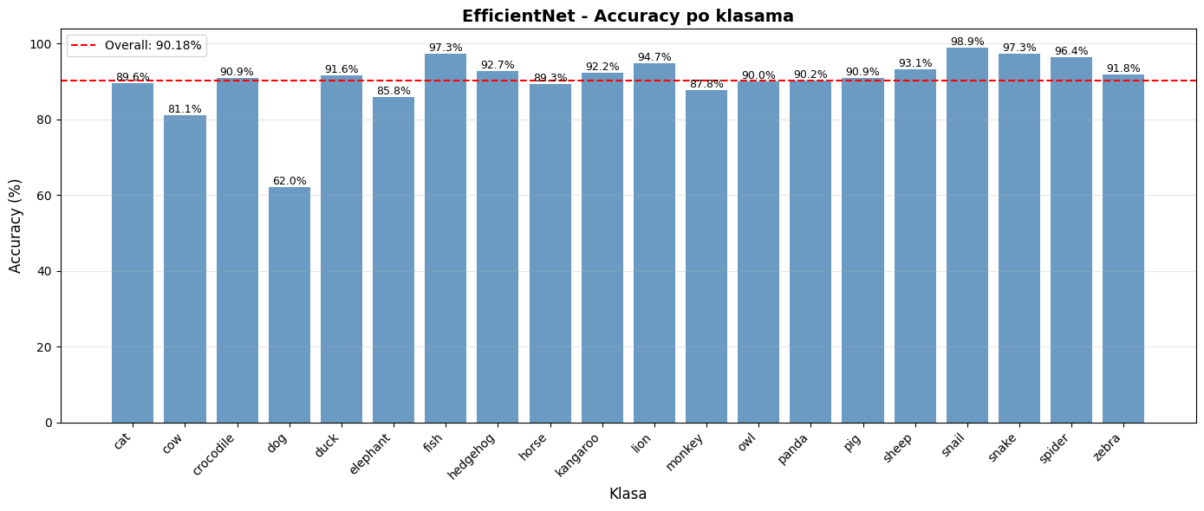
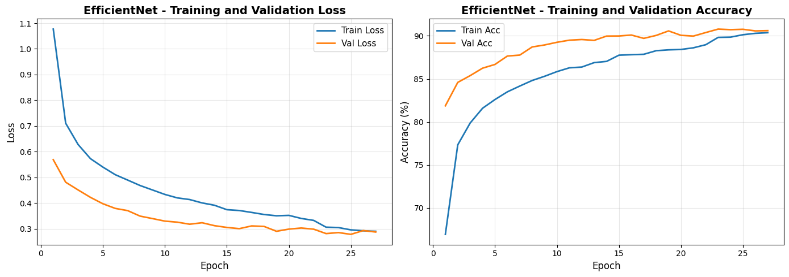
EfficientNetB3
Batch size: 64
Adam optimizator
Learning rate za konvolutivne slojeve: 0.0001
Learning rate za klasifikator: 0.001
Weight decay: 0.0001
Model je treniran 27 epoha
Early stopping je trigerovan nakon što 4 epohe nije bilo poboljšanja validacione loss funkcije za red veličina 0.0005
Tačnost od 90.18%, preciznost od 90.28%, odziv od 90.18% i F1 mera 90.17%

Slide 15
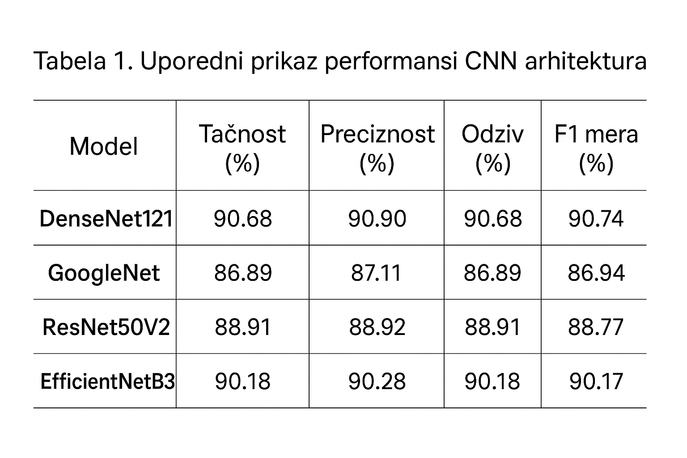
Rezultati i diskusija
Po svim metrikama se pokazala najbolje arhitektura DenseNet
Najslabije rezultate je ostvarila InceptionV1 arhitektura
EfficientNet je najmodernija arhitektura i očekivano ima dobre rezultate iako nisu najbolji
Rezultati demonstriraju izuzetnu efikasnost transfera učenja i tehnike finog podešavanja u adaptaciji pretreniranih CNN modela na domen klasifikacije skica životinja

Slide 16
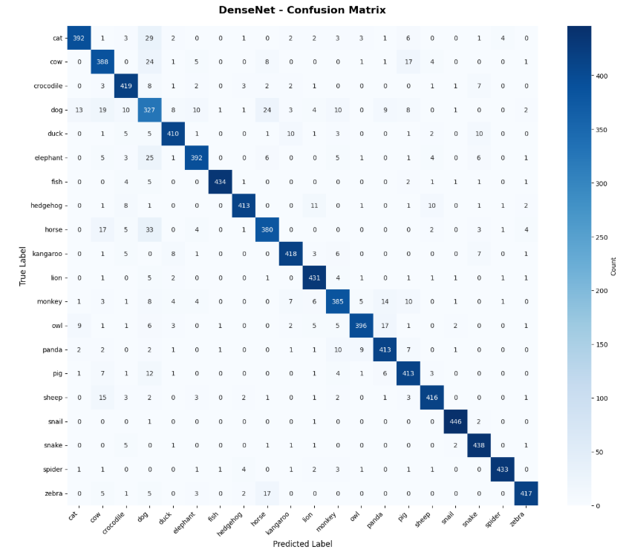
Rezultati i diskusija
Mešanja između klase pas sa klasama poput konja, mačke i krave(međuklasno poklapanje)
Klasa puž je imala najveću tačnost(jedinstven zbog kućice)

Slide 17
Zaključak
U ovom radu su testirane četiri poznate arhitekture konvolutivnih neuronskih mreža
DenseNet je pokazao najbolje rezultate ostvarivši tačnost od 90.68%
Buduća istraživanja se mogu fokusirati na primenu naprednijih tehnika augmentacije i na razvijanje attention mehanizma da bi se model usmerio na ključne karakteristike slike

